Slide 1

EMR 서식관리 프로그램 설명서

Slide 2
목차
EMR서식관리 실행 방법
메인화면
서버서식 분류등록
병원서식 불러오기
병원DB에 서식저장
서버 Attribute 등록
업로드 및 다운로드 시 참고사항(Attribute등록)
업로드 및 다운로드 시 참고사항(서식 속성)

Slide 3
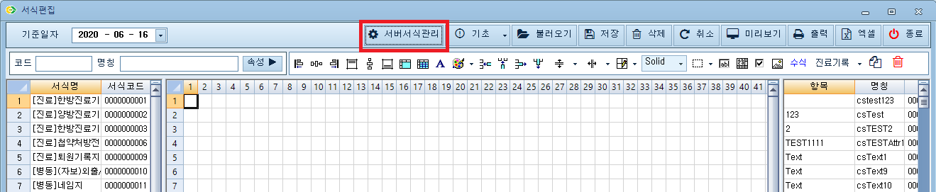
EMR서식관리 실행 방법
EMR서식들을 서버에서 관리하고, 병원에서 필요한 서식들을 다운로드 하여 병원 기준에 맞게 수정 후 사용할 수 있도록 하기 위해 개발을 진행하였습니다.
실행방법은 기존 ‘서식편집’ 화면에서 상단의 ‘서버서식관리‘ 버튼을 누르면 실행됩니다.
본사 서버에 접근을 하기 때문에 해당 기능은 ‘ADMINISTRATOR’ 로 로그인 시에만 사용이 가능합니다.

Slide 4
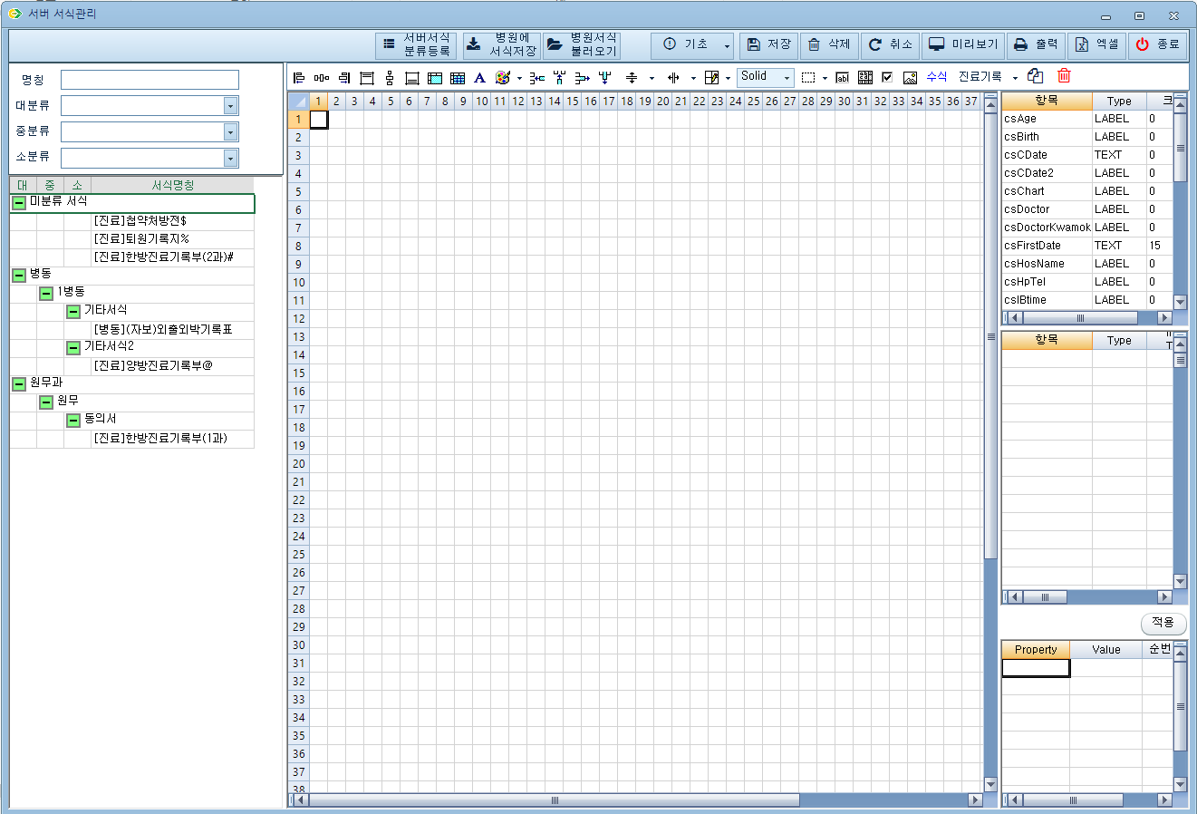
메인 화면
서버에서 서식을 관리하기 위한 메인 화면으로, 기존의 서식편집기능과 디자인 및 기능이 유사하며, 상단에는 병원에 있는 서식을 불러오는 기능과 병원에 서식을 저장하는 기능의 버튼이 있습니다.
또한 상단에는 서식분류를 지정할 서식분류등록 버튼이 있는데, 분류를 지정한 후에 서식을 업로드 시 화면 좌측과 같이 서식의 리스트가 나오게 됩니다.
그 외에는 서식을 편집하는 기능과 저장 및 삭제 등의 버튼기능들은 기존 서식편집기능과 동일하게 기능합니다.

Slide 5
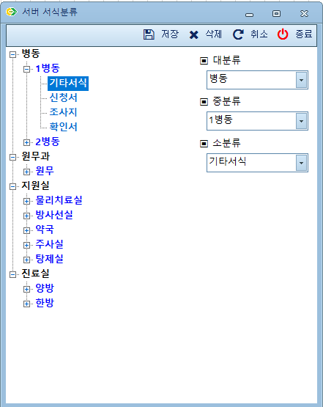
서버서식 분류등록
서버서식 분류등록 기능은 서버에서 서식들을 분류 별로 관리하는 용도의 설정입니다.
분류는 대분류, 중분류, 소분류로 3가지 단계로 되어 있고 트리 구조로 확인이 가능하며, 임의로 분류방식이나 분류종류를 지정할 수 있습니다.
위의 이미지의 분류값들은 예시로 보이기 위해 임의적으로 분류한 부분입니다. 실제로 서식을 분류하는 부분은 관리하는 인원의 편의에 따라 지정하시면 되겠습니다.

Slide 6
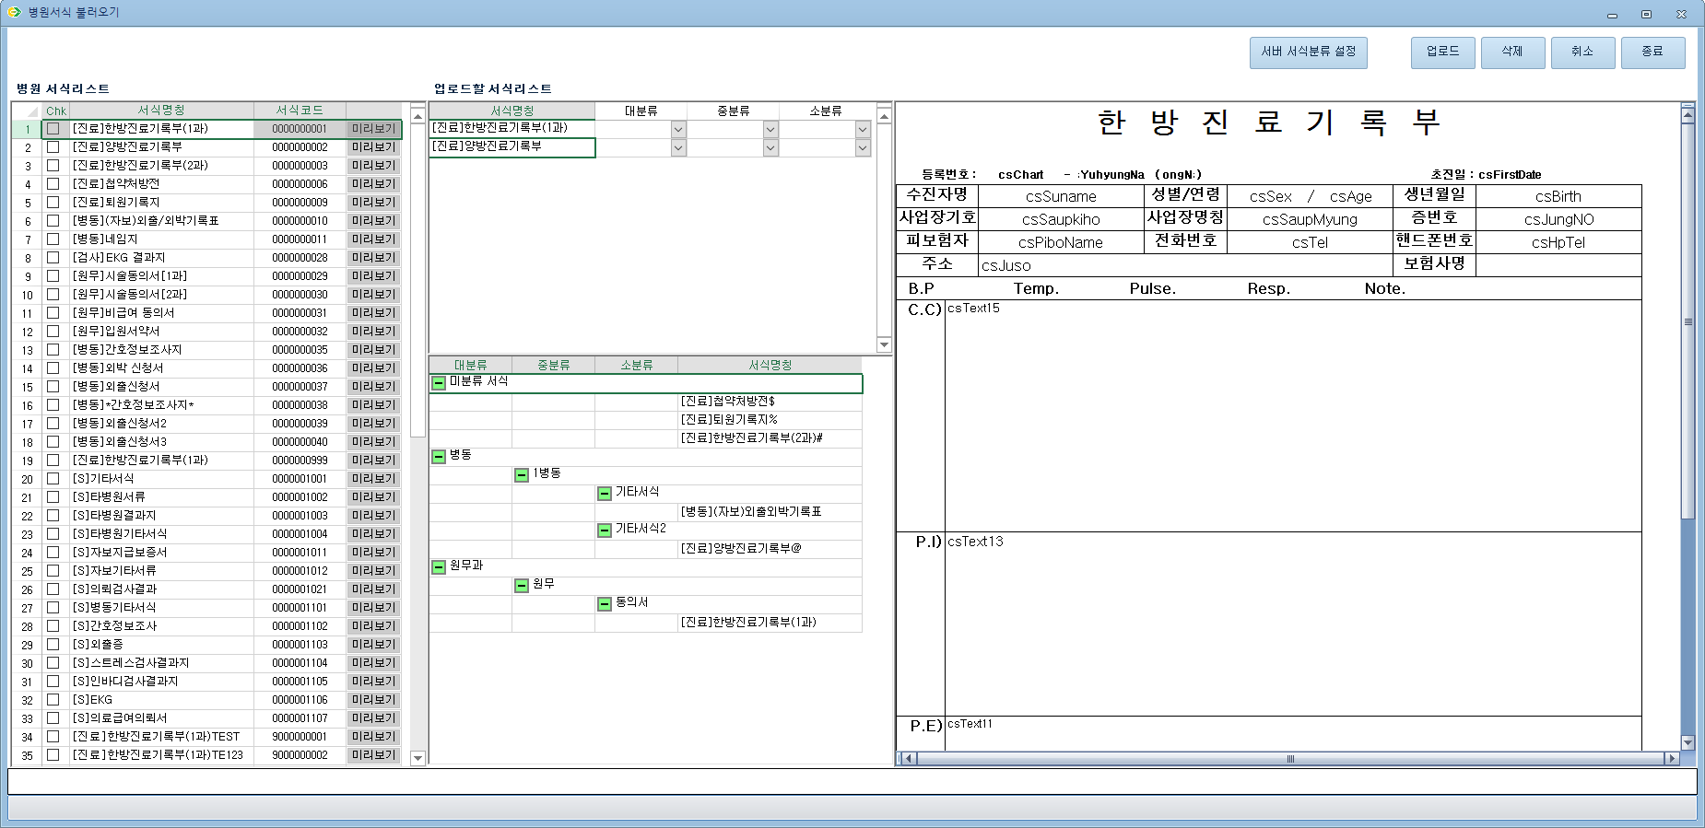
병원서식 불러오기
병원서식 불러오기 기능은 병원DB에 유용한 서식이 있는 경우 서버로 업로드 하여 사용하는 용도의 기능입니다. 화면 왼쪽에는 병원DB에 있는 서식리스트이고 중앙상단은 업로드 할 서식리스트, 중앙하단은 서버상에 있는 서식리스트입니다.
업로드 할 서식을 선택하면 중앙상단에 리스트로 쌓이며, 명칭을 수정하고 서버상의 서식분류(대,중,소분류)를 지정한 후에 업로드 버튼을 누르면 업로드를 진행하게 됩니다. (서식분류 지정 없이 업로드 가능합니다.)
업로드 시 해당 서식에 포함되어 있는 Attribute도 업로드 하게 됩니다.
병원 서식 리스트는 미리보기 버튼을 통해 미리보기를 할 수 있습니다.

Slide 7
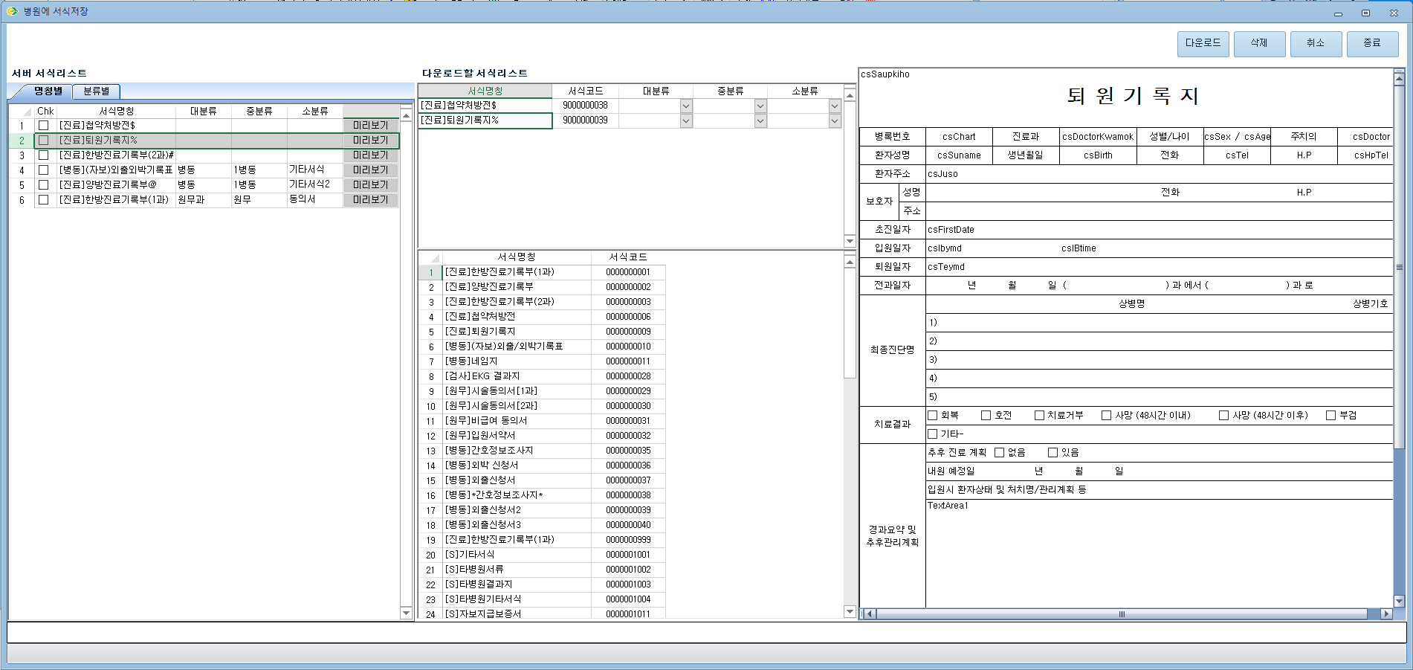
병원DB에 서식저장
서버에 있는 서식들을 병원 DB로 다운로드 하는 기능입니다. 화면 왼쪽에는 서버에 있는 서식 리스트이고, 중앙 상단은 다운로드 할 서식리스트, 중앙 하단은 병원DB에 있는 서식 리스트입니다.
다운로드 할 서식을 선택하면 중앙 상단에 리스트로 쌓이고, 명칭과 코드를 수정하고 병원 DB상의 분류를 지정한 후에 다운로드를 진행하면 됩니다. (서식분류 지정 없이 다운로드 가능합니다.)
서버에서 다운받은 서식임을 구분하는 용도로 서식코드는 맨 앞자리를 9번으로 할당됩니다. (명칭과 코드는 중복방지를 위해 수정이 가능합니다.)
다운로드 진행 시 해당 서식의 Attribute도 다운로드 합니다.
해당 기능 또한 미리보기를 통해 서식 확인이 가능합니다.

Slide 8
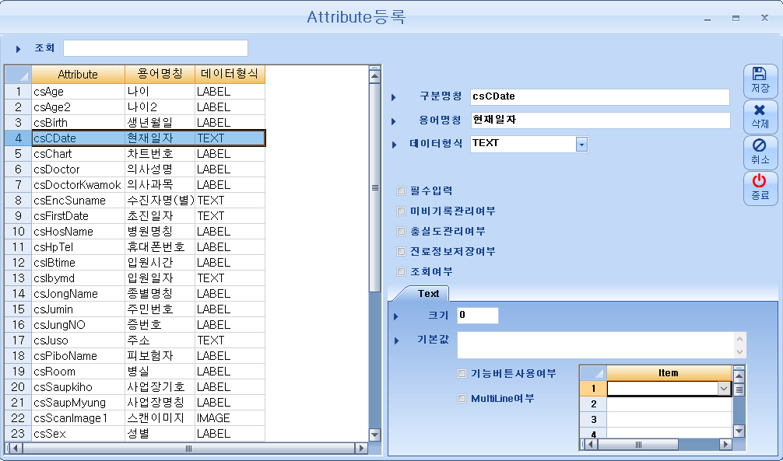
서버 Attribute 등록
서버에서의 Attribute를 등록하고 관리하는 기능입니다.
병원서식 불러오기를 진행 할 때 서식 폼 외에도 Attribute도 같이 업로드를 진행하는데, 해당 기능에서 수정 가능하고, 새로 Attribute를 생성할 수 있습니다.

Slide 9
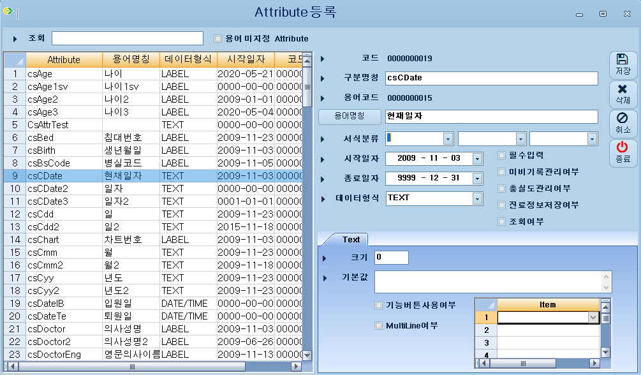
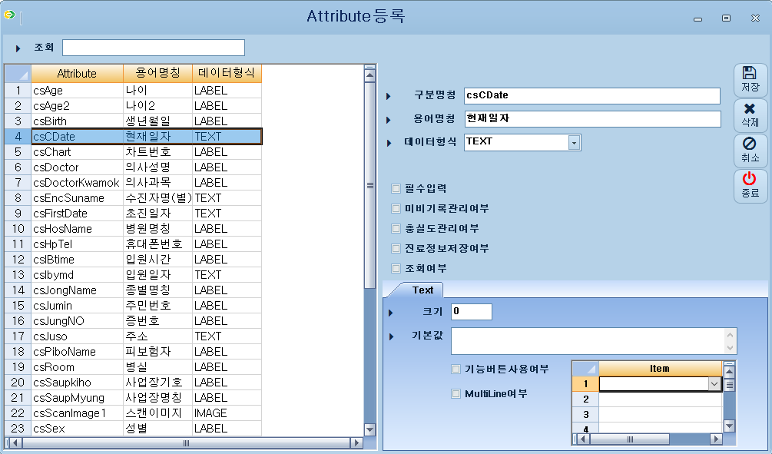
업로드 및 다운로드 시 참고사항 (Attribute속성)
왼쪽 이미지는 병원DB에서의 Attribute등록화면이고, 오른쪽은 서버에서의 Attribute등록화면입니다.
Attribute가 서버에 업로드가 될 때 몇몇 속성들을 제외하고 업로드를 하는데, Attribute의 코드, 용어코드 및 명칭, 서식분류, 시작일자 및 종료일자 등의 속성들은 병원마다 제각각 다르게 지정되어 있기 때문에 해당 속성들은 제외하고 업로드를 진행하게 됩니다.
그렇기 때문에 서버에서 다운받은 이후에 Attribute의 속성을 지정을 하는 작업을 따로 진행해야 합니다. 서버에서 다운받은 Attribute는 용어코드가 지정되지 않기 때문에 지정되지 않은 목록을 따로 볼 수 있는 기능이 있는데, ‘용어미지정 Attribute’라는 체크박스를 선택하면 구분하여 확인이 가능합니다.
Attribute를 업로드 및 다운로드 할 때 명칭이 동일한 항목은 저장 시 덮어쓰게 되면 문제가 될 요지가 있기 때문에 저장하지 않고 Pass를 합니다. (처음 서버상에 등록되는 Attribute가 기준이 되기 때문에 속성을 지정하는 작업이 필요합니다.)
서버에서 다운받은 Attribute의 경우 Attribute를 사용하기 위해서 시작일자를 다운받은 일자로 자동으로 부여됩니다.

Slide 10
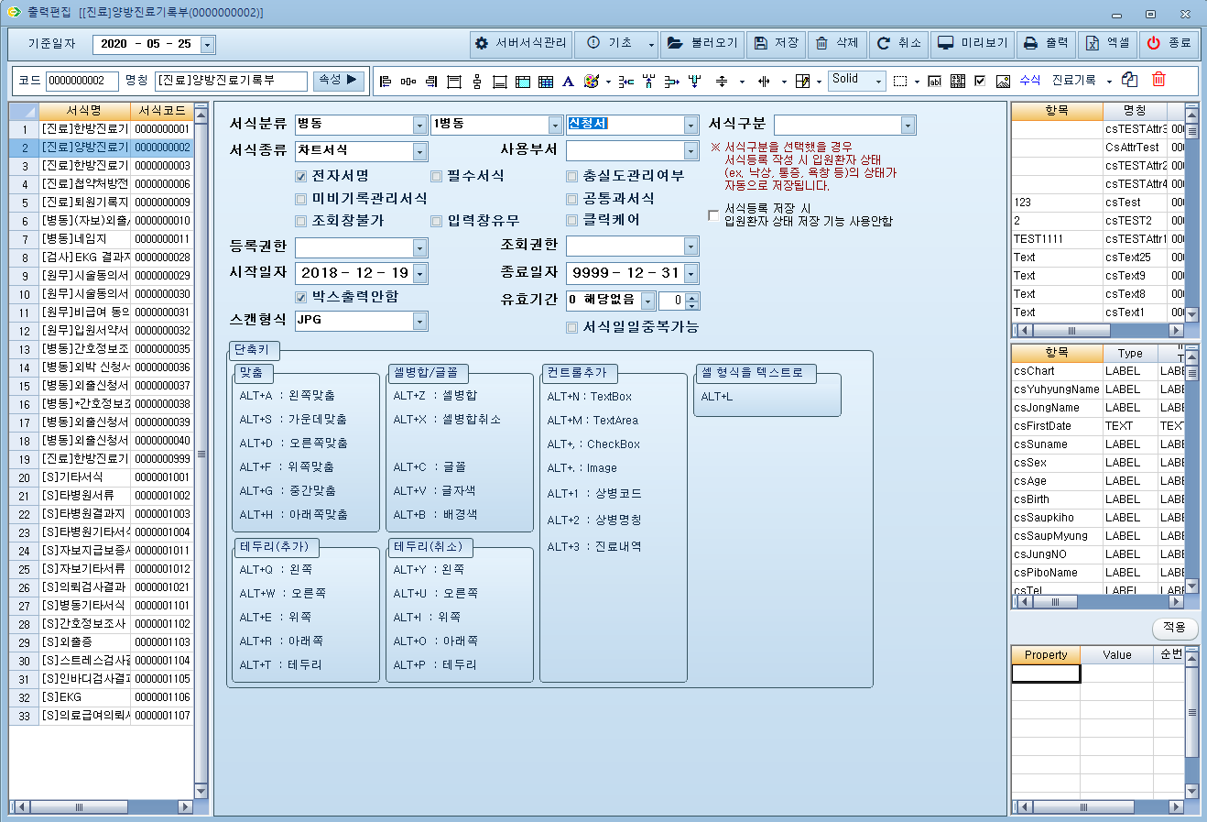
업로드 및 다운로드 시 참고사항 (서식 속성)
서버로 서식을 업로드 하는 경우에도 서식분류, 등록권한 등의 속성들이 병원 별로 다르기 때문에 해당 속성들은 제외하고 업로드를 진행합니다.
그래서 서버에서 서식을 다운받는 경우에는 서식의 속성들을 지정하는 작업을 진행해야 합니다.
다운받은 서식은 시작일자를 다운받은 일자로 자동으로 부여합니다.

